Slide 1
인덱스
기획의도
자세히보기
주제
자세히보기
레이아웃 구성
자세히보기
코드설명
자세히보기
느낀점
자세히보기

Slide 2
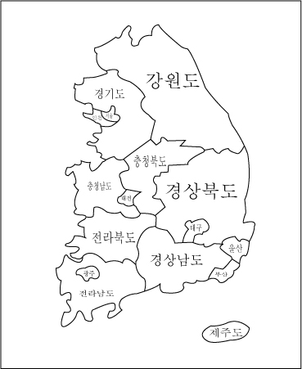
대전
Alert
대전을 클릭해주세요
-촤라락
-설명
-
-
-
-

Slide 3
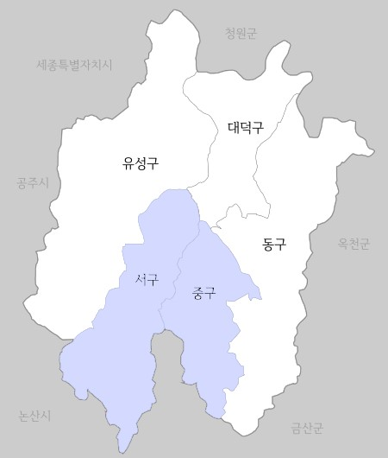
디스트릭트
추천 지역: 중구, 서구
이유: 서구에서 자라고, 중구로 많이 놀러감
중구의
키워드
은행동, 으능정이 거리, 대전역, 시내, 성심당 본점
서구의
키워드
둔산동, 번화가, 정부청사, 둔산여고, 시청역

Slide 4
투두1
성심당
사진펴지는 효과 사용할 것
성심당
위치:
ㅇㅇㅇㅇㅇㅇㅇㅇㅇㅇㅇㅇㅇㅇㅇㅇㅇㅇㅇㅇㅇㅇㅇㅇㅇㅇㅇㅇㅇㅇㅇㅇㅇㅇㅇㅇㅇㅇㅇㅇㅇㅇ
삐아또
오점오닭갈비
스마일칼국수
백그릇국밥
설악칡냉면
홀리크로스
둔리단길

Slide 5
투두2
데이즈
마리앤쥬
사나고카페
예술의 전당
중구난방
시립미술관
한밭수목원
오월드
타슈

Slide 6
페스티벌
국제와인페스티벌
대전 빵축제
서구 힐링아트페스티벌
사이언스페스티벌
디쿠페스티벌

